Slide 1





Laboratório de Biodiversidade e Processos Microbianos
Gestão de dados usando R
Pedro C. Junger
Doutorando no LMPB
(pedro.junger@gmail.com)
São Carlos, Outubro 2022

Slide 2

R aplicado à análise e visualização de dados biológicos
O que veremos nesta aula:
Princípios de organização de dados no R
Introdução a ‘gestão’ de dados no R
Funcionamento do tidyr
Funcionamento do dplyr
Exercícios

Slide 3





R aplicado à análise e visualização de dados biológicos
Tidyverse resolve sua vida!
tidyr
dplyr
tibble
ggplot2
ggmap
…

Slide 4
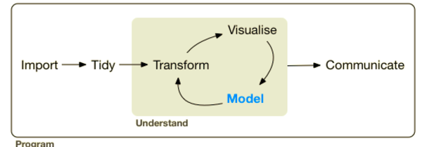
R aplicado à análise e visualização de dados biológicos
Filosofia do Hadley para análise de dados

Slide 5
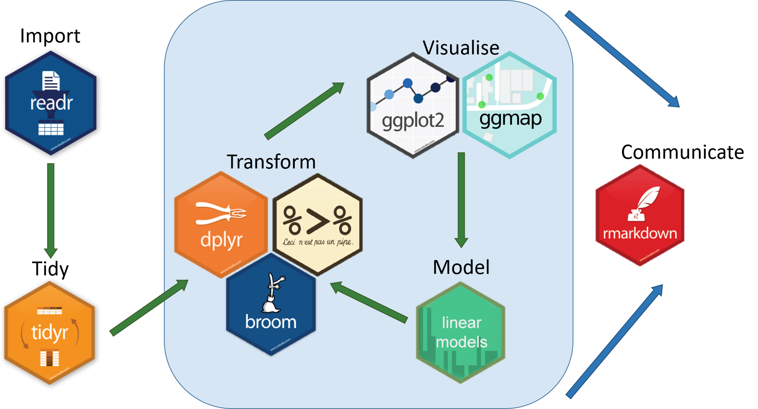
R aplicado à análise e visualização de dados biológicos
Filosofia do Hadley para análise de dados

Slide 6
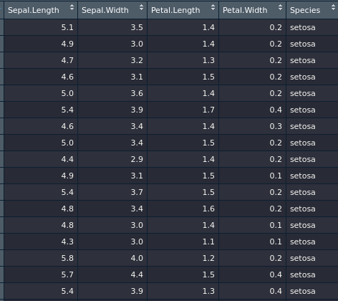
R aplicado à análise e visualização de dados biológicos
Tidy data
Como organizar seus dados para análise?
"The principles of tidy data provide a standard way to organise data values within a dataset"
Hadley Wickham

Slide 7
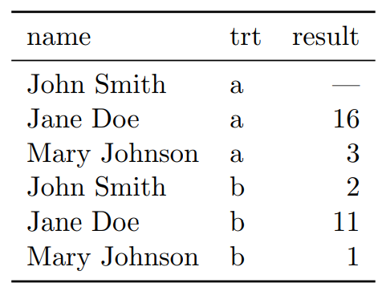
R aplicado à análise e visualização de dados biológicos
Estrutura formal de um banco de dados
A tabela organizada de forma padrão: (i) cada variável ocupa uma coluna; (ii) cada observação ocupa uma linha.
Tabela com 3 variáveis, 6 observações e um total de 18 valores.

Slide 8
R aplicado à análise e visualização de dados biológicos
Estrutura formal de um banco de dados
A tabela organizada de forma padrão: (i) cada variável ocupa uma coluna; (ii) cada observação ocupa uma linha
18 valores

Slide 9
R aplicado à análise e visualização de dados biológicos
Estrutura formal de um banco de dados
A tabela organizada de forma padrão: (i) cada variável ocupa uma coluna; (ii) cada observação ocupa uma linha
3 Variáveis

Slide 10
R aplicado à análise e visualização de dados biológicos
Estrutura formal de um banco de dados
A tabela organizada de forma padrão: (i) cada variável ocupa uma coluna; (ii) cada observação ocupa uma linha
6 observações

Slide 11
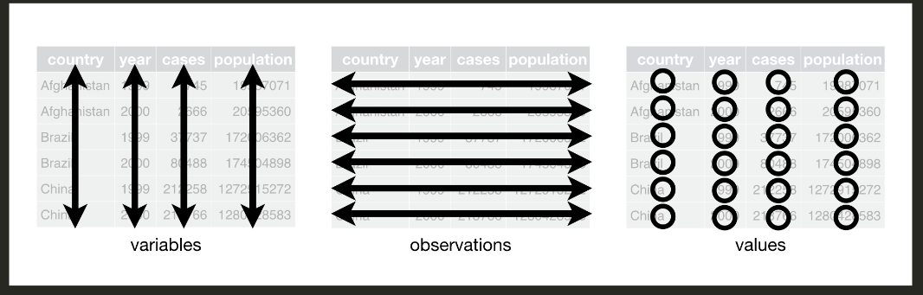
R aplicado à análise e visualização de dados biológicos
Tidy data

Slide 12
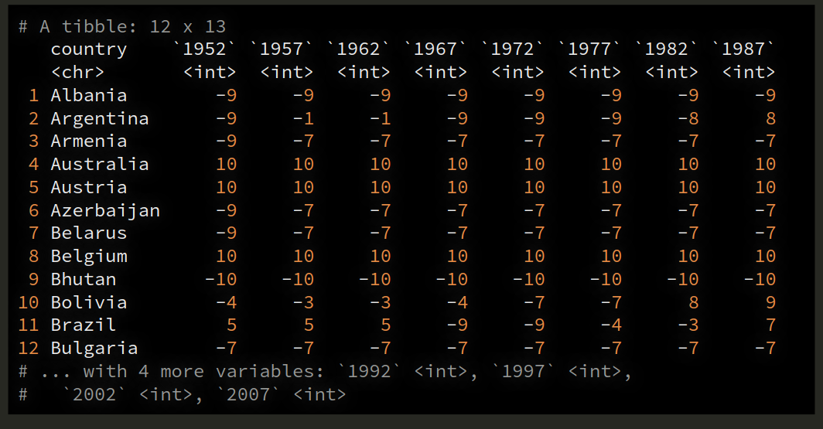
R aplicado à análise e visualização de dados biológicos
Este banco de dados é tidy?

Slide 13
R aplicado à análise e visualização de dados biológicos
Para o bom funcionamento de muitos programas (i.e.:ggplot2), temos que ter os dados organizados desta maneira. Cada variável em uma coluna e cada observação em uma linha (tidy data.frame).

Slide 14
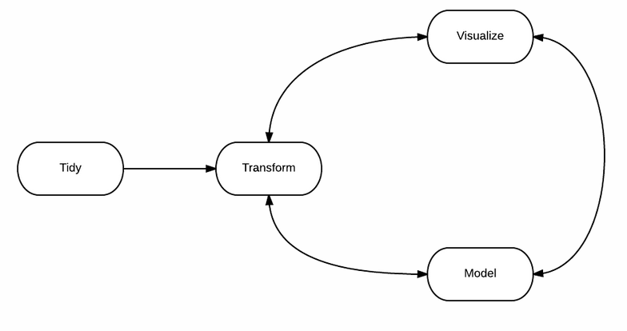
R aplicado à análise e visualização de dados biológicos
Filosofia do Hadley para análise de dados

Slide 15
R aplicado à análise e visualização de dados biológicos
Introdução ao Tidyr
O pacote tidyr dispõe de funções úteis para deixar os seus dados no formato que você precisa para a análise. Na maioria das vezes, utilizamos para deixá-los tidy. Outras, precisamos “bagunça-los” um pouco para poder aplicar alguma função

Slide 16
R aplicado à análise e visualização de dados biológicos
Introdução ao Tidyr
Principais funções:
gather()
spread()
separate() and unite()
extract()

Slide 17
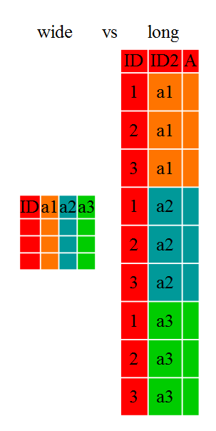
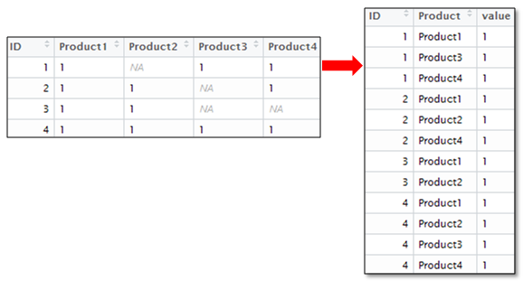
R aplicado à análise e visualização de dados biológicos
Função gather() do tidyr
A função gather() “empilha” o banco de dados. Ela é utilizada principalmente quando as colunas da base não representam nomes de variáveis, mas sim seus valores. Com esta função pode-se transformar a tabela de um formato largo para longo (“wide to long format”), o que é desejável na maioria das vezes!

Slide 18
R aplicado à análise e visualização de dados biológicos
Desafio!
Qual o formato de dataframe? E como podemos tranformá-lo? Faça no papel!

Slide 19
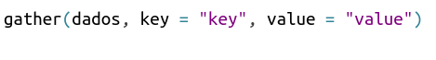
R aplicado à análise e visualização de dados biológicos
Estrutura básica da função gather():
Argumentos:
key = “Os atributos desejados são colocados na coluna “key” (pode chamar como quiser)
value = Os respectivos valores desses novos atributos (também pode ser chamado como quiser)

Slide 20
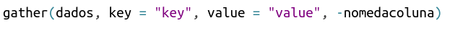
R aplicado à análise e visualização de dados biológicos
Pode-se escolher as colunas que não se quer (ou não) “empilhar”com o gather():
Argumentos:
key = Os atributos desejados são colocados na coluna “key” (pode chamar como quiser)
value = Os respectivos valores desses novos atributos (também pode ser chamado como quiser)
… = Seleção das colunas. Se ficar vazio seleciona todas.

Slide 21
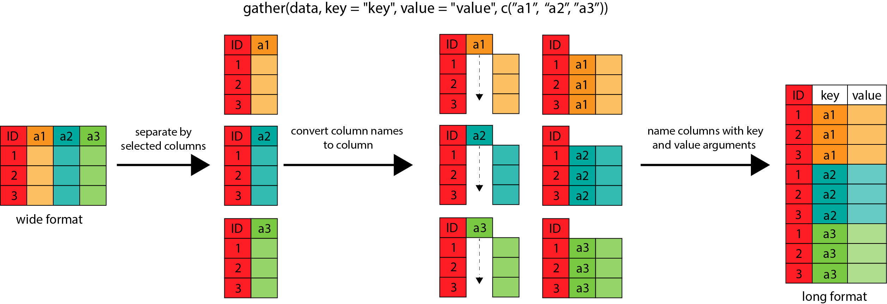
R aplicado à análise e visualização de dados biológicos
Como opera a função gather():

Slide 22
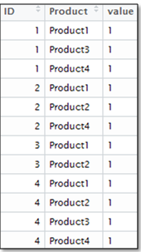
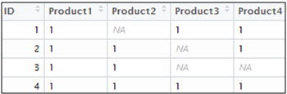
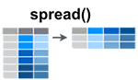
R aplicado à análise e visualização de dados biológicos
Função spread() do tidyr
A função spread() é essencialmente o inverso da gather(). Ela espalha uma determinada variável nas colunas, transformando do formato longo para amplo (“long to wide format”).

Slide 23
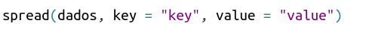
R aplicado à análise e visualização de dados biológicos
Estrutura básica da função spread():
Argumentos:
key = coluna chave que deseja transformar em atributos (colunas espalhadas na nova tabela)
value = os valores dos atributos que deseja “espalhar” na nova tabela

Slide 24
R aplicado à análise e visualização de dados biológicos
Função separate() do tidyr
A função separate() transforma uma coluna em várias usando um separador (‘_’, por exemplo).
Argumentos principais:
col = coluna que deseja separar
into = nome das novas variáveis (colunas) que serão criadas a partir da separação
sep= especifica o separador entre colunas

Slide 25
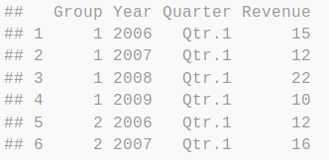
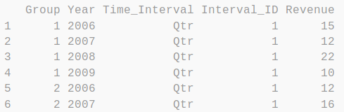
R aplicado à análise e visualização de dados biológicos
Exemplo de aplicação do separate() do tidyr

Slide 26
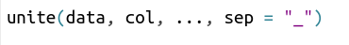
R aplicado à análise e visualização de dados biológicos
Função unite() do tidyr
A função unite() faz o inverso do separate(), ou seja, junta duas ou mais colunas usando algum separador como referência (_, por exemplo).
Argumentos principais:
col = nome da nova coluna que deseja criar
... = seleção das colunas que deseja unificar. Se ficar vazia, todas as variáveis (colunas) da sua tabela serão selecionadas.
sep= especifica o separador entre valores

Slide 27

R aplicado à análise e visualização de dados biológicos
Exemplo de aplicação do unite() do tidyr:

Slide 28
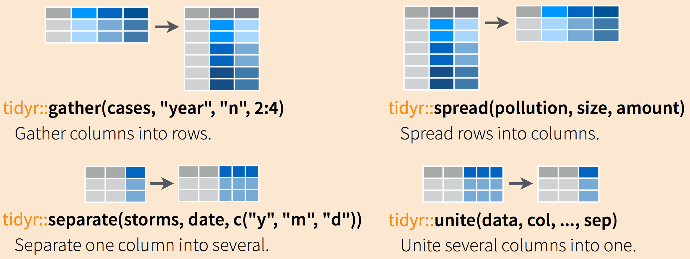
R aplicado à análise e visualização de dados biológicos
Resumo da opera

Slide 29
R aplicado à análise e visualização de dados biológicos
Vamos aos exercícios!

Slide 30
R aplicado à análise e visualização de dados biológicos
Introdução ao dplyr
O pacote dplyr é o pacote mais útil para realizar manipulação e transformação de base de dados, aliando simplicidade e eficiência de uma forma elegante.

Slide 31
R aplicado à análise e visualização de dados biológicos
Introdução ao dplyr
Principais funções:
filter() - filtra linhas
select() - seleciona colunas
mutate() - cria/modifica colunas
arrange() - ordena a base
summarise() - sumariza a base

Slide 32
R aplicado à análise e visualização de dados biológicos
Introdução ao dplyr
Vantagens em relação em detrimento das funções do R base:
Manipular dados se torna muito mais simples;
O código fica mais intuitivo de ser escrito e simples de ser lido
Código mais eficiente (linguagem C e C++)

Slide 33
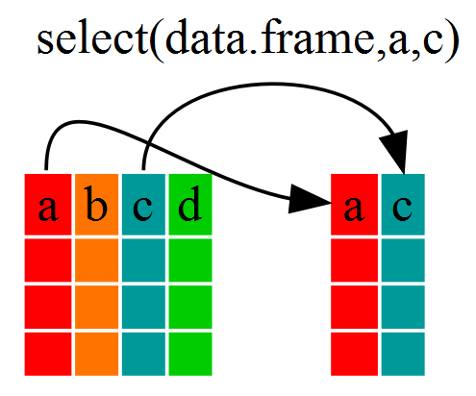
R aplicado à análise e visualização de dados biológicos
Função select()
A função select() seleciona colunas (variáveis). É possível utilizar nomes, índices ou intervalos de variáveis.
select(data, ...)

Slide 34
R aplicado à análise e visualização de dados biológicos
Função select()
Como seria o código para selecionar as colunas abaixo?
select(data, ...)

Slide 35

R aplicado à análise e visualização de dados biológicos
Função select()
Como seria o código para selecionar as colunas abaixo?

Slide 36
R aplicado à análise e visualização de dados biológicos
Função select()
Existem algumas funções auxiliares (“helper functions”) da função select() que são muito úteis:
starts_with(x) = seleciona as colunas que iniciam com...
ends_with (x) = seleciona as colunas que terminam com...
contains(x) = seleciona as colunas que contém...
matches(x) = seleciona as colunas que combinam com...
one_of(x) = seleciona as colunas que de um grupo de nomes...

Slide 37
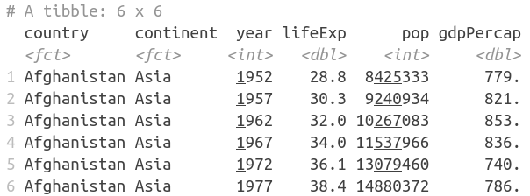
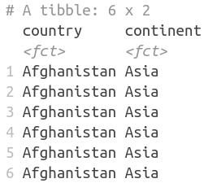
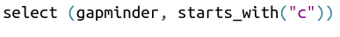
R aplicado à análise e visualização de dados biológicos
Exemplo: select(data, starts_with() )

Slide 38
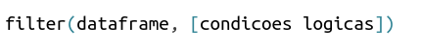

R aplicado à análise e visualização de dados biológicos
Função filter()
A função filter() filtra linhas. Neste caso, utiliza-se muitas condições lógicos.

Slide 39
R aplicado à análise e visualização de dados biológicos
Função filter()
A função filter() filtra linhas. Neste caso, utiliza-se muitas condições lógicos.
Base de dados que você quer filtrar
Condições lógicas especificando que linhas você quer ter
(>, <, ==, !=)
(&, |)

Slide 40
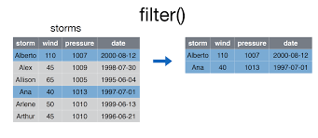
R aplicado à análise e visualização de dados biológicos
Exemplo função filter()
Quais condições lógicos foram utilizadas para subselecionar essa tabela?

Slide 41
R aplicado à análise e visualização de dados biológicos
Exemplo função filter()
Quais condições lógicos foram utilizadas para subselecionar essa tabela?

Slide 42
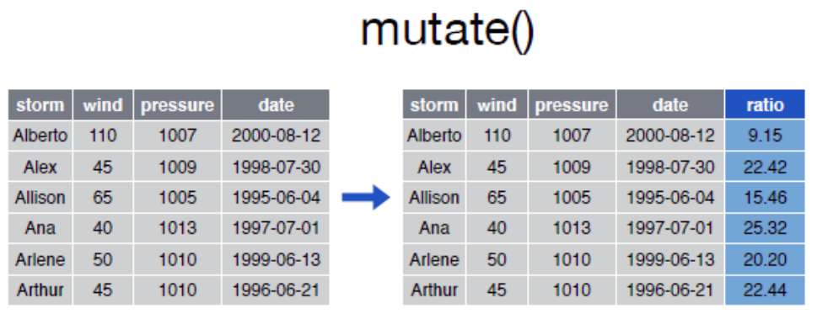
R aplicado à análise e visualização de dados biológicos
Função mutate()
A função mutate() cria ou modifica colunas. Novas variáveis devem ter o mesmo número de linhas da base original.
mutate(data, ...)

Slide 43
R aplicado à análise e visualização de dados biológicos
Exemplo função mutate()
Como seria o código para criar essa nova coluna?
mutate(data, ...)

Slide 44
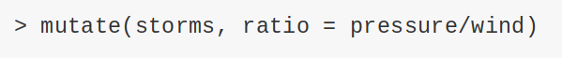
R aplicado à análise e visualização de dados biológicos
Exemplo função mutate()
Como seria o código para criar essa nova coluna?
mutate(data, ...)

Slide 45
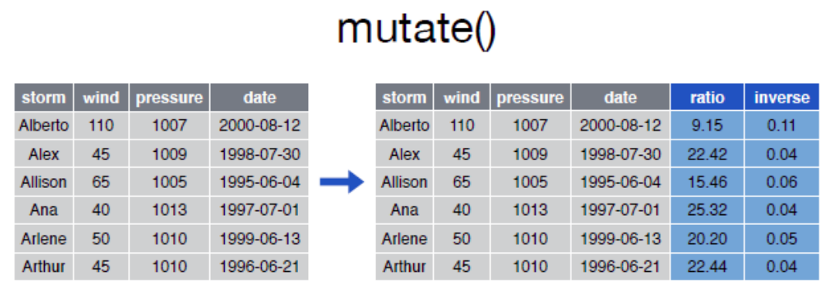
R aplicado à análise e visualização de dados biológicos
Exemplo função mutate()
Também se pode criar mais de uma coluna nova
mutate(data, ...)

Slide 46
R aplicado à análise e visualização de dados biológicos
Exemplo função mutate()
Quais condições lógicos foram utilizadas para subselecionar essa tabela?

Slide 47
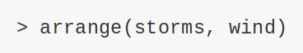
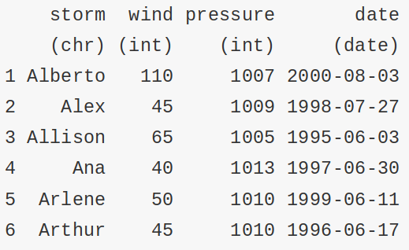
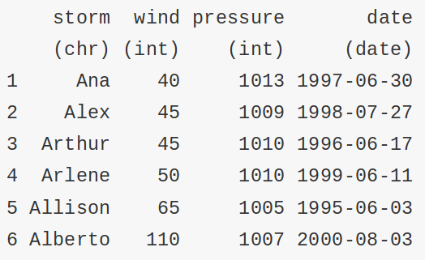
R aplicado à análise e visualização de dados biológicos
Função arrange()
A função arrange() ordena a base. O argumento desc= pode ser utilizado para gerar uma ordem decrescente.

Slide 48
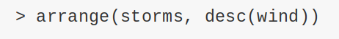
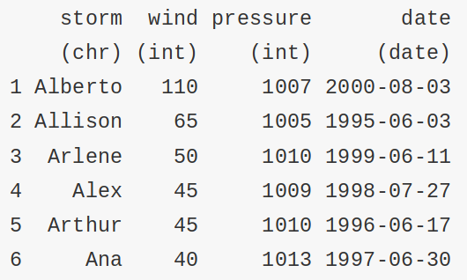
R aplicado à análise e visualização de dados biológicos
Função arrange()
A função arrange() ordena a base. O argumento desc pode ser utilizado para gerar uma ordem decrescente.

Slide 49
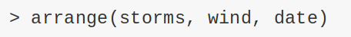
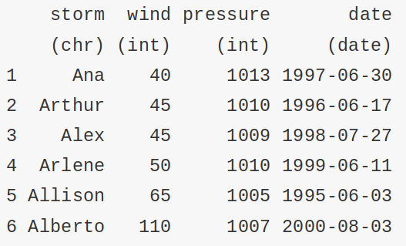
R aplicado à análise e visualização de dados biológicos
Função arrange()
Também se pode ordenar a partir de mais de uma coluna (variável):

Slide 50
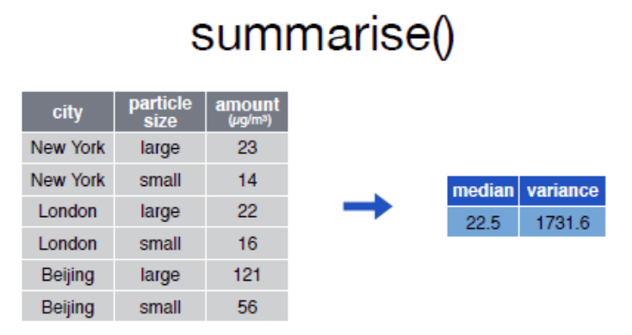
R aplicado à análise e visualização de dados biológicos
Função summarize()
A função summarize() sumariza a base. Ela aplica uma função às variáveis, retornando um vetor. Geralmente é utilizada em conjunto com group_by().

Slide 51
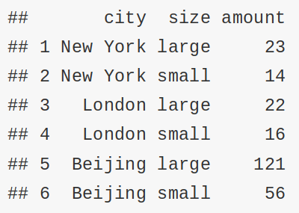
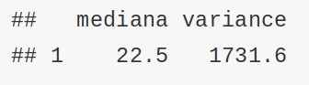
R aplicado à análise e visualização de dados biológicos
Função summarize()
Como funciona?

Slide 52
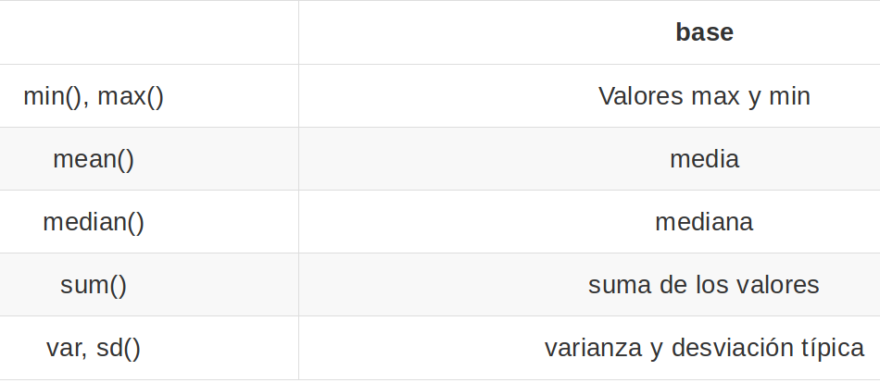
R aplicado à análise e visualização de dados biológicos
Função summarize()
Pode operar com função do R-base:

Slide 53
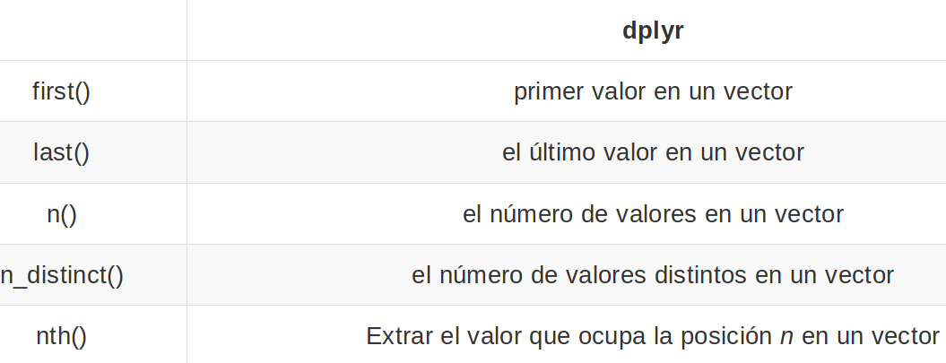
R aplicado à análise e visualização de dados biológicos
Função summarize()
Mas também com funções do próprio dplyr:

Slide 54
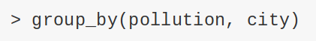
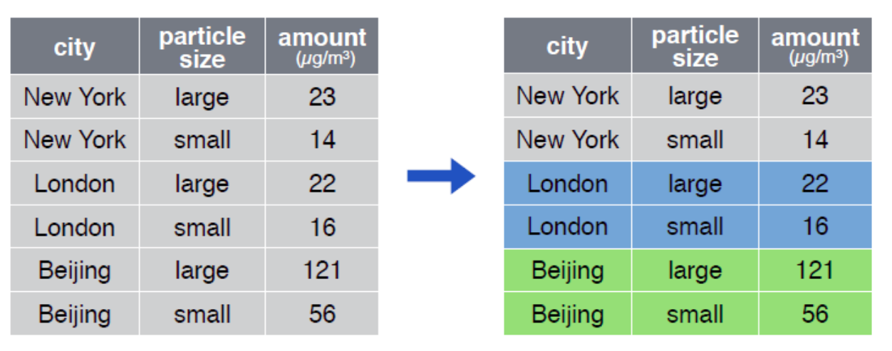
R aplicado à análise e visualização de dados biológicos
Função group_by()
A função group_by() agrupa um conjunto de linhas selecionadas em um conjunto de linhas de resumo de acordo com os valores de uma ou mais colunas ou expressões.

Slide 55

R aplicado à análise e visualização de dados biológicos
Função group_by()
A função group_by() agrupa um conjunto de linhas selecionadas em um conjunto de linhas de resumo de acordo com os valores de uma ou mais colunas ou expressões.

Slide 56
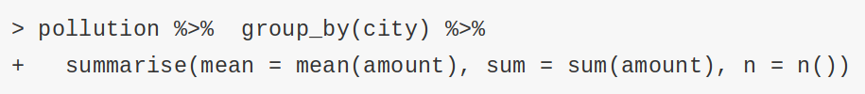
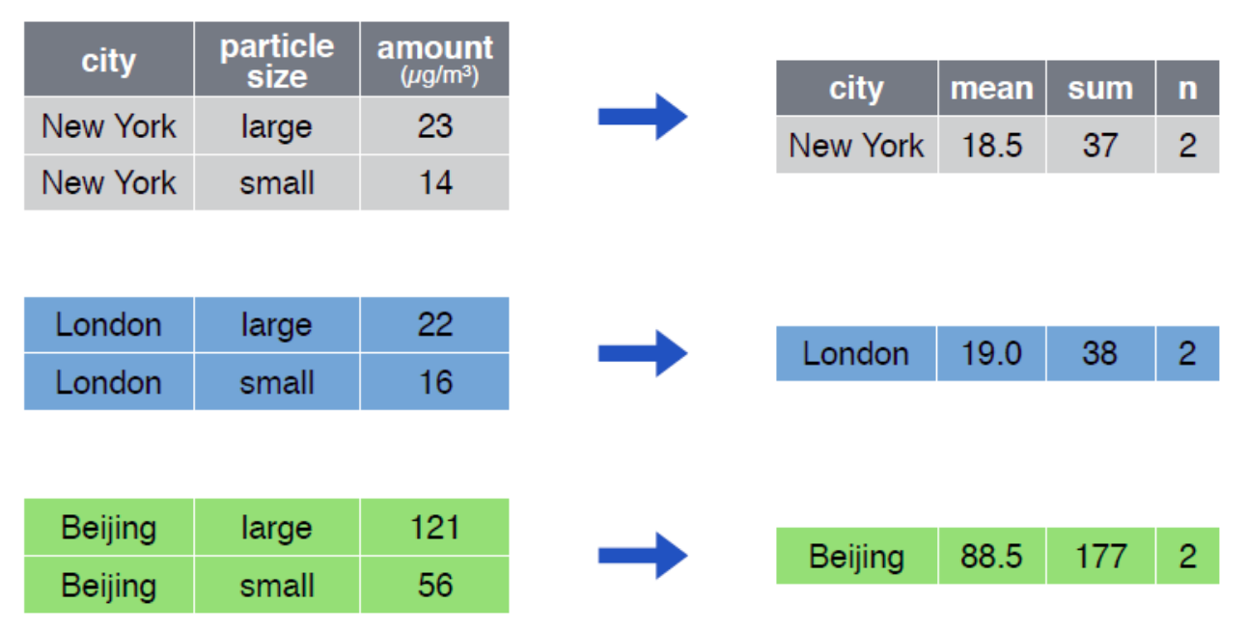
R aplicado à análise e visualização de dados biológicos
A função group_by() trabalha bem com a summarize()
A função group_by() é extremamente útil trabalhando conjuntamente com a função summarize().

Slide 57
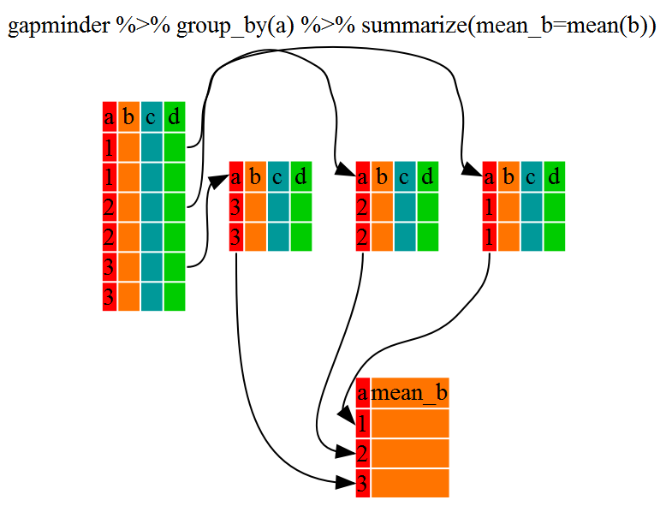
R aplicado à análise e visualização de dados biológicos
Como opera a função group_by()?

Slide 58
R aplicado à análise e visualização de dados biológicos
Como opera a função group_by()?
???

Slide 59
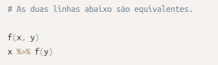
R aplicado à análise e visualização de dados biológicos
Operador “pipe” %>%
O operador %>% (pipe) foi uma das grandes revoluções recentes do R, tornando a leitura de códigos mais lógica, fácil e compreensível;
Idéia simples: usa o valor resultante da expressão do lado esquerdo como 1o argumento da função do lado direito;
Pipe = cano; condutor. Faz sentido?

Slide 60
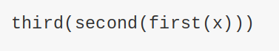
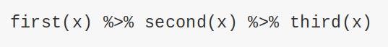
R aplicado à análise e visualização de dados biológicos
Operador “pipe” %>%
Qual é mais lógico e fácil de entender?
X

Slide 61
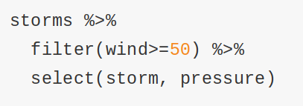

R aplicado à análise e visualização de dados biológicos
Operador “pipe” %>%
O operador pipeline %>% é útil para concatenar múltiplas operações do dplyr.

Slide 62

R aplicado à análise e visualização de dados biológicos
Atalhos operador “pipe” %>%

Slide 63
R aplicado à análise e visualização de dados biológicos
Vamos aos exercícios!

